Slide 1
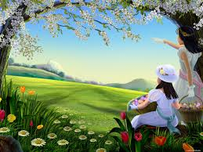
Презентация Проекта «Весна пришла !»
.

Slide 2
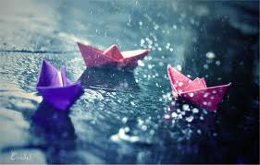

Slide 3
«Весна пришла!»
Проект для детей средней группы.

Slide 4
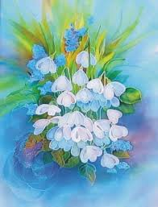
Тип проекта: информационно-практико-ориентированный
Продолжительность: 1 неделя Возраст участников: 4-5 лет

Slide 5
Цель: обогащение представлений детей о весне
Задачи:
Обогащение опыта исследовательских действий по изучению качеств и свойств объектов живой и неживой природы, обогащать опыт исследовательских действий;
Обогащение представлений детей о сезонных изменениях в природе, одежде людей, трудовой деятельности;
Развитие эмоциональной отзывчивости и разнообразий переживаний детей в процессе общения с природой

Slide 6
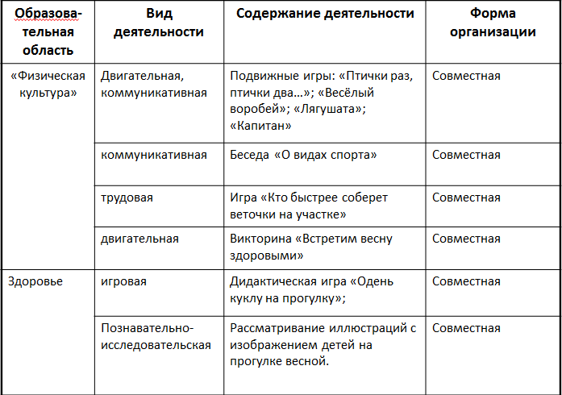

Slide 7
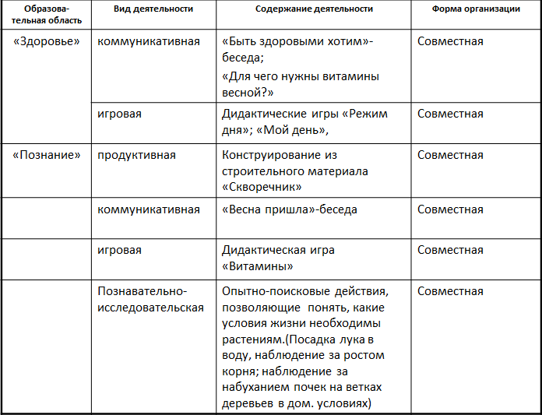

Slide 8
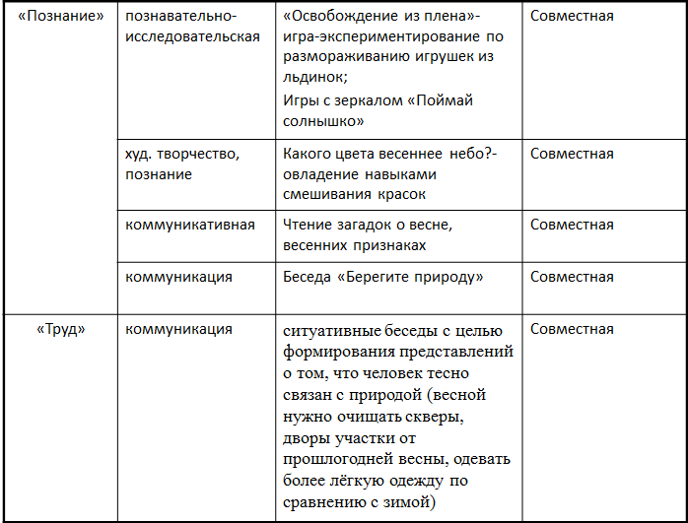

Slide 9
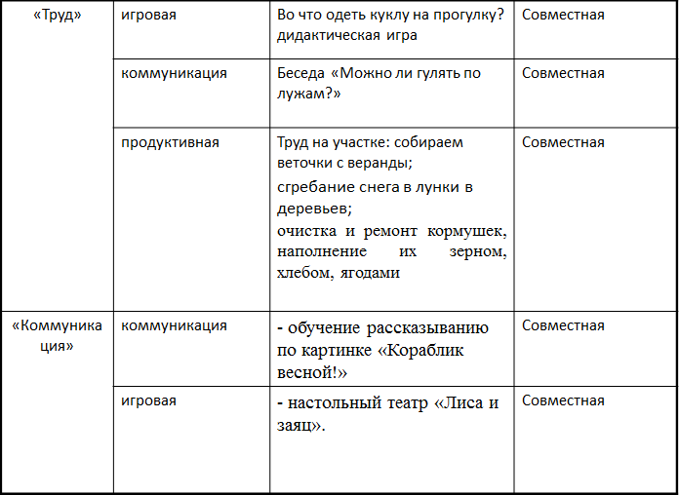

Slide 10
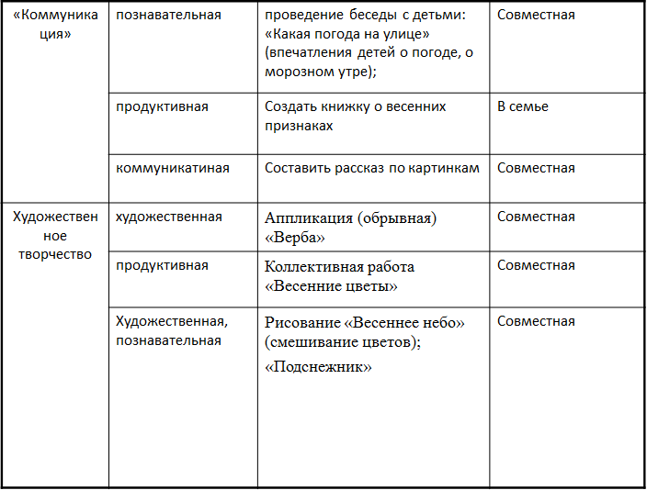

Slide 11
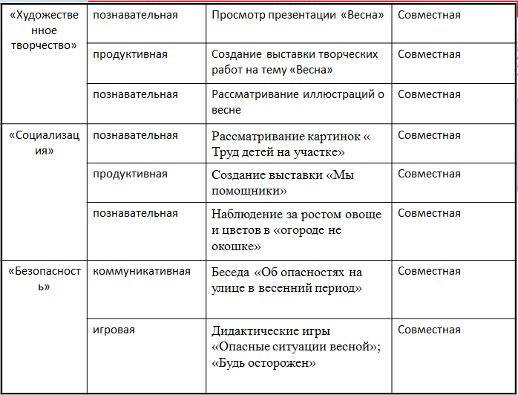

Slide 12
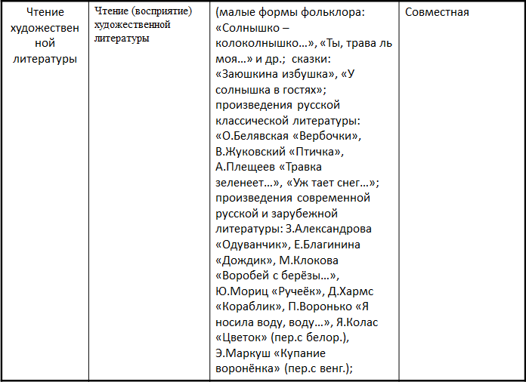

Slide 13
Результаты практической деятельности:
Создание выставки «Весна шагает по планете»;
Создание «Огорода на окошке»;
Создание картотеки опытов с живой и неживой природой, а также схем и моделей наблюдения за ростом и развитием различных растений;
Создание презентации «Весна и её признаки»;
Создание презентации «Весна и живопись»

Slide 14
Использованные источники:
1. Детство: Программа развития и воспитания детей в д/с./ В.И. Логинова, Т.И. Бабаева
2. Журнал «Дошкольная педагогика» №3(44)/февраль/2008. Издательство «ДЕТСТВО-ПРЕСС»
3. А. Вахрушев, Е. Е. Кочемасова, Ю. А. Акимова: «Здравствуй,мир»; Окружающий мир для дошкольников. Методические рекомендации к частям 1 и 2 для воспитателей, учителей и родителей. Москва «Баласс», 2000 год.
4.Художественная литература

Slide 15
Результаты практической деятельности:
Создание выставки «Весна шагает по планете»;
Создание «Огорода на окошке»;
Создание картотеки опытов с живой и неживой природой, а также схем и моделей наблюдения за ростом и развитием различных растений;
Создание презентации «Весна и её признаки»;
Создание презентации «Весна и живопись»

Slide 16
